Slide 1





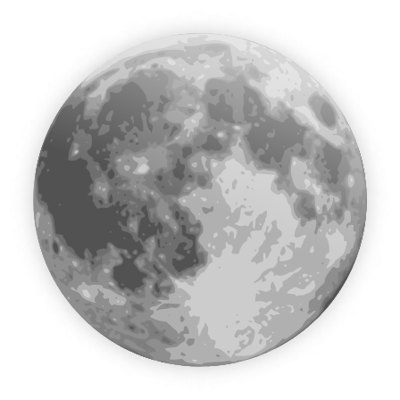
Laundry-inator
Изготвено от отбор “Дилърки”

Slide 2

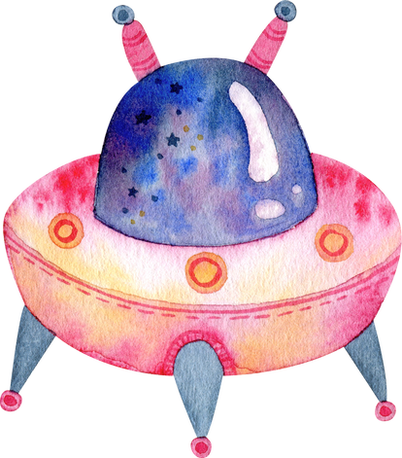









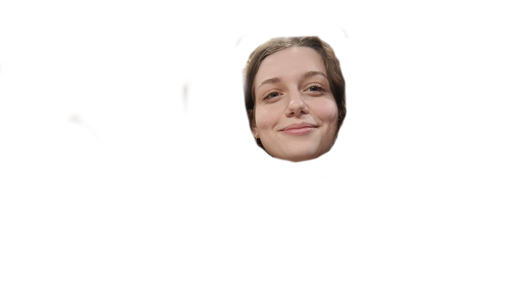

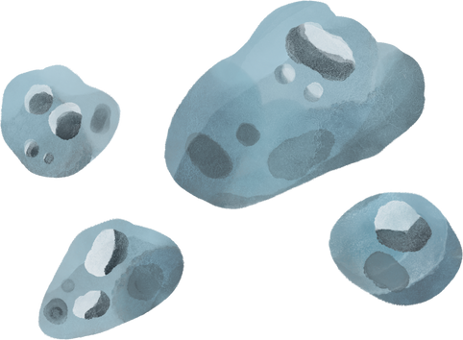
ОТБОР “ДИЛЪРКИ”
КАРИНА ПОПТРАЙКОВА
КРИСТИНА
ИВАНОВа
АНТОНИЯ
МИТЕВА

Slide 3


Идея
Устройство, което съхранява прострeни дрехи, когато започне да вали

Slide 4
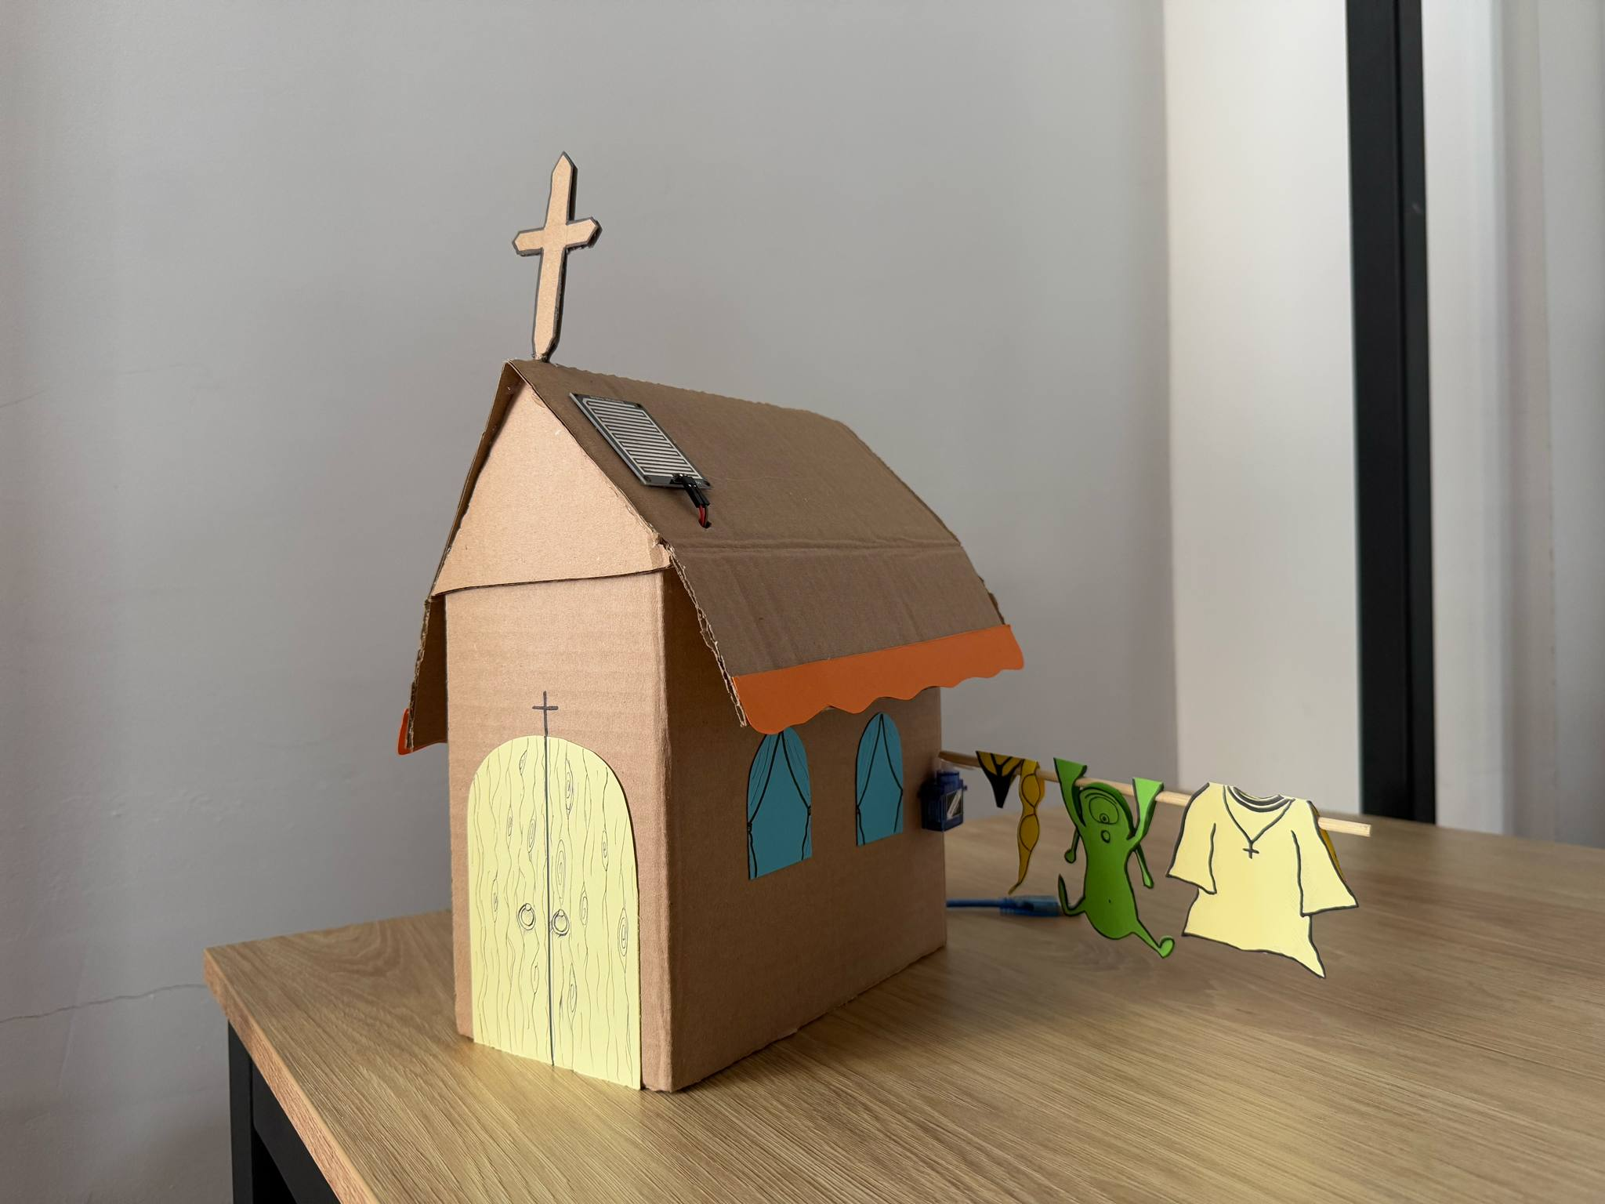

Резултат

Slide 5

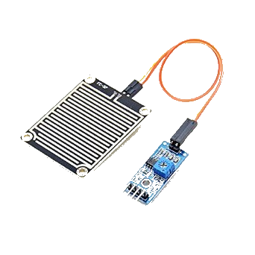
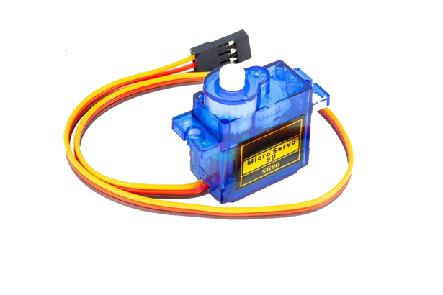


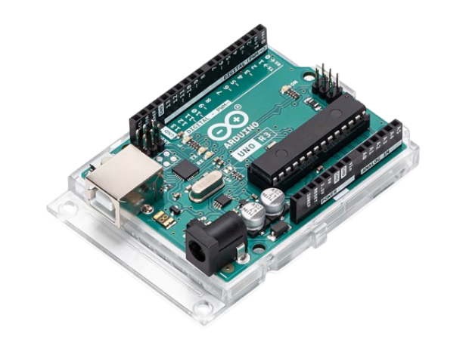

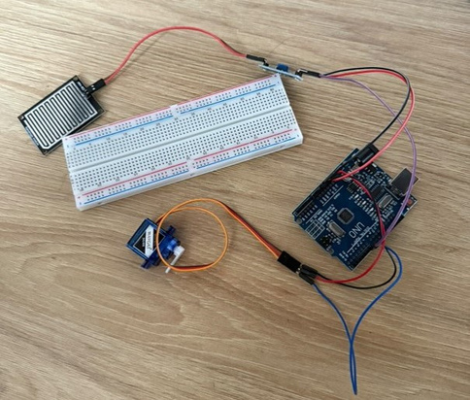

Rain Sensor
(Сензор за дъжд)
Servo Motor
частите, използвани за проекта
Arduino Uno

Slide 6
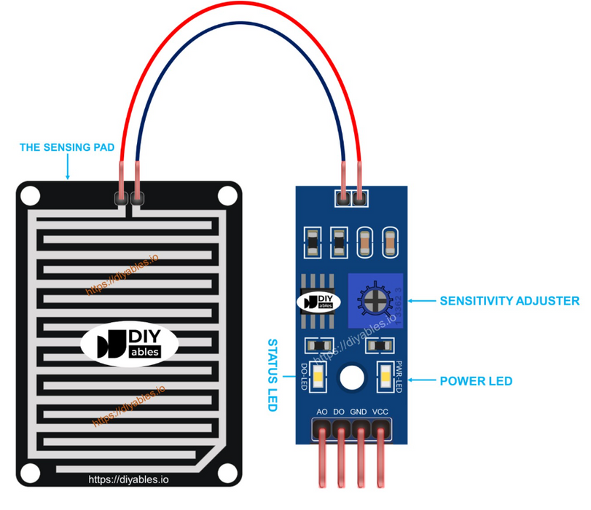


Rain sensor
Сензор за дъжд
VCC pin
GND pin
DO pin
AO pin

Slide 7
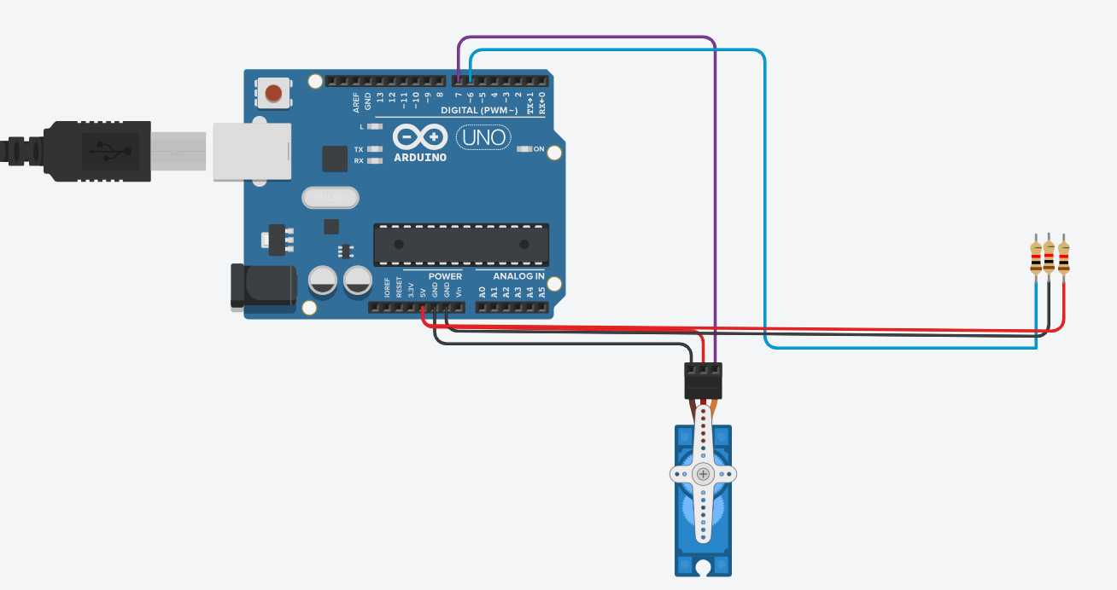
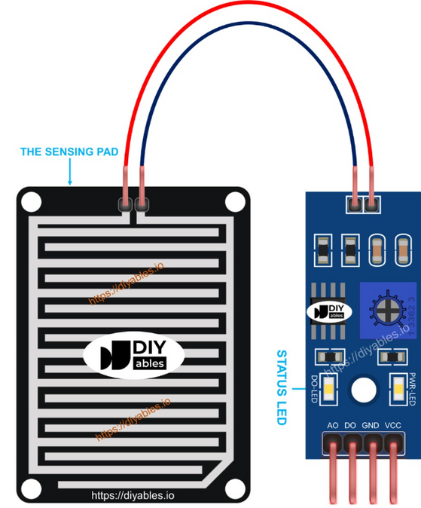
Circuit

Slide 8
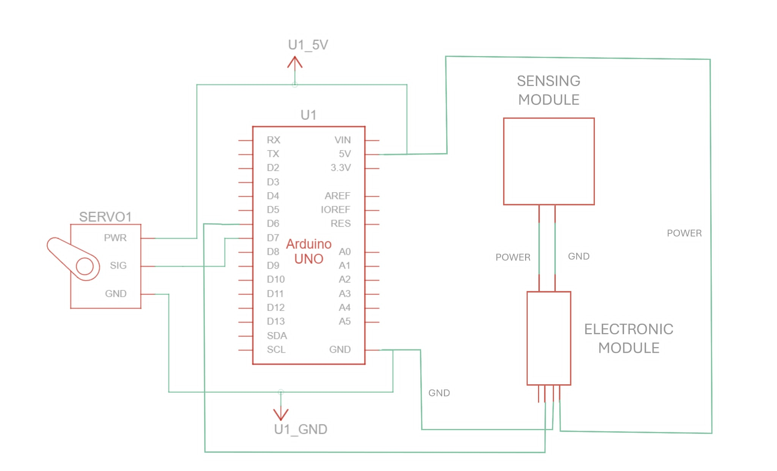
schematic

Slide 9

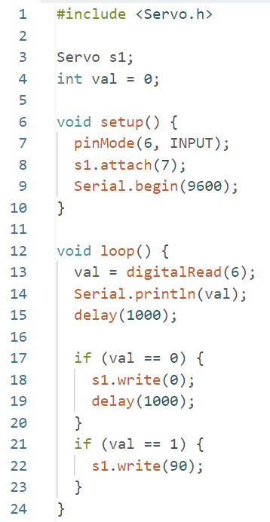


Линк към Github:
https://github.com/kristina-ivn/Laundry-inator

Slide 10

Предизвикателства
Свързването на устройствата
Сглобяването на църквата
Изучаване на непознатите части, които използвахме
Създаването на
функционалността

Slide 11



История...

Slide 12
ДЕМОНСТРАЦИЯ

Slide 13
БЛАГОДАРИМ ЗА ВНИМАНИЕТО!

